Slide 1
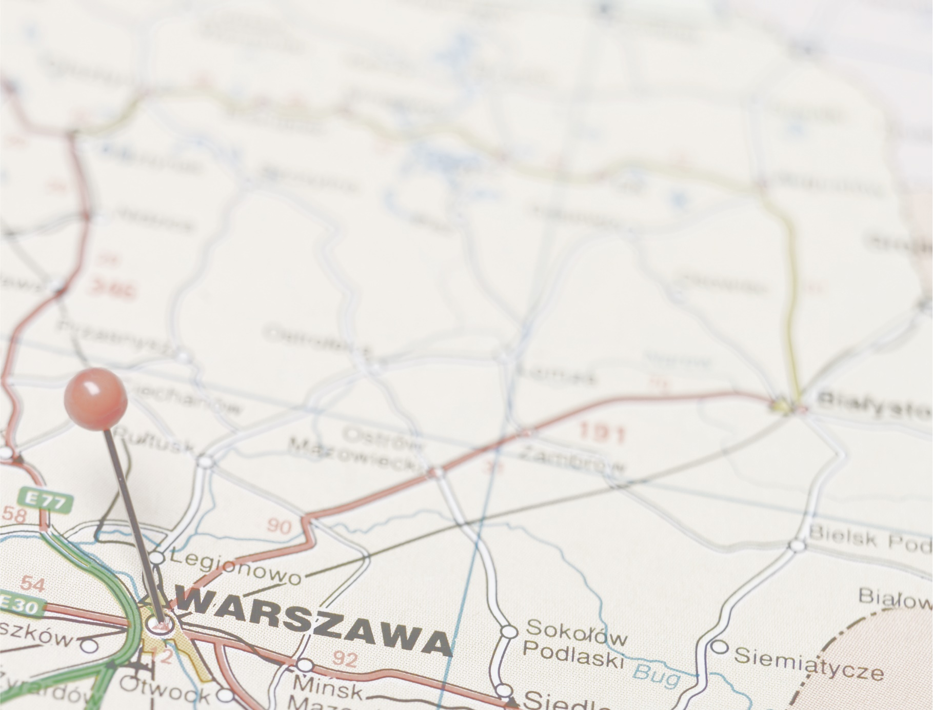
Skala mapy
i planu
Spis treści
Do czego służy skala?
Jakie są rodzaje skali?
Szczegółowość map
Jak czytać skalę mianowaną?
Jak należy zamieniać jednostki długości
Zamiana skali liczbowej na skalę mianowaną o właściwej jednostce
Zamiana skali – zadania
Obliczanie odległości w terenie – zadania
Jak odczytać skalę mianowaną
z podziałki liniowej?
Ta sama skala w trzech postaciach
Obliczanie odległości na podstawie
planu miasta

Slide 2
Do czego służy skala?
Wyobraź sobie, że planujesz z rodzicami wycieczkę, ale niestety rozładował wam się telefon, na którym można by sprawdzić, ile kilometrów będzie miała wasza trasa.
Na szczęście macie
ze sobą mapę!
Skala informuje o tym, o ile pomniejszono obszar przedstawiony na mapie. W związku z tym za jej pomocą możemy:
► obliczyć rzeczywistą odległość między różnymi miejscami
► obliczyć rzeczywisty rozmiar różnych obiektów

Slide 3
Jakie są rodzaje skali?
skala liczbowa
skala liniowa
(podziałka liniowa)
zapis ze znakiem
dzielenia i liczbami
odcinek podzielony
na równe części
z zapisanymi przy nich liczbami
1 : 500 000
skala mianowana
zapis z myślnikiem
i jednostkami odległości
1 cm – 5 km

Slide 4
Szczegółowość map
Gdy znamy skalę dwóch map, możemy łatwo stwierdzić, która z nich jest dokładniejsza, czyli przedstawia więcej szczegółów.
mapa o skali
1 : 100 000 000
czy
V
mapa o skali
1 : 10 000
Im większa liczba
po znaku dzielenia w zapisie skali liczbowej,
tym bardziej pomniejszono
obszar czy obiekt.
Na mapie o tej skali
każdy obiekt pomniejszono
aż 100 milionów razy!
Na mapie o tej skali
każdy obiekt pomniejszono
tylko 10 tysięcy razy.
Ta z dwóch porównywanych map jest dokładniejsza,
której skala liczbowa ma mniejszą liczbę po znaku dzielenia.

Slide 5
Jak czytać skalę mianowaną?
Skala mianowana informuje nas, jakiej odległości w terenie odpowiada 1 cm na mapie. Czytamy:
1 cm – 250 m
jeden centymetr na mapie odpowiada dwustu pięćdziesięciu metrom w terenie
1 cm – 2 km
jeden centymetr na mapie odpowiada dwóm kilometrom w terenie
1 cm – 350 km
jeden centymetr na mapie odpowiada trzystu pięćdziesięciu kilometrom w terenie
UWAGA!
Taki zapis jest niepoprawny:
1 cm = 250 km
Nie można postawić znaku „=”, dlatego że obie wartości nie są sobie równe. Zawsze wstawiaj myślnik.

Slide 6
Jak należy zamieniać jednostki długości – cz. 1
centymetr
metr
kilometr
ꞏ 100
ꞏ 1000
100 cm to 1 m
1000 m to 1 km
dzielimy przez 100 (skreślamy 2 zera)
dzielimy przez 1000
(skreślamy 3 zera)
1 000 cm = 10 m
40 000 m = 40 km
20 000 cm = 200 m
500 000 m = 500 km
300 000 cm = 3000 m
6 000 000 m = 6000 km
70 000 000 cm = 700 000 m = 700 km

Slide 7
Jak należy zamieniać jednostki długości – cz. 2
centymetr
metr
kilometr
ꞏ 100
ꞏ 1000
100 cm to 1 m
1000 m to 1 km
dzielimy przez 100 (wstawiamy przecinek
na 2. miejscu od końca)
dzielimy przez 1000
(wstawiamy przecinek
na 3. miejscu od końca)
123 456 cm =
1234,56 m
123 456 cm =
123,456 m
1 250 cm =
12,5 m
40 500 m =
40,5 km
20 350 cm =
203,5 m
500 500 m =
500,5 km
6 000 000 cm =
60 000 m
8 000 000 m =
8000 km

Slide 8
Zamiana skali liczbowej na skalę mianowaną o właściwej jednostce
1 cm
na mapie
1 : 10 000 000
10 000 000 cm
w terenie
1 krok
Zapisujemy skalę liczbową w postaci skali mianowanej:
1 cm – 10 000 000 cm
1 cm – 10 000 000 cm
2 krok
Zamieniamy centymetry na metry:
dzielimy przez 100 (skreślamy 2 zera)
1 cm – 100 000 m
1 cm – 100 000 m
Przy skali
1 : 10 000 000
1 cm na mapie
odpowiada
100 km w terenie.
3 krok
Zamieniamy metry na kilometry:
dzielimy przez 1000 (skreślamy 3 zera)
1 cm – 100 km

Slide 9
Zamiana skali – zadania
Zamień skalę liczbową na skalę mianowaną o odpowiedniej jednostce.
a) 1 : 200 000
b) 1 : 500 000 000
1 cm – 200 000 cm
dzielimy przez 100
1 cm – 2000 m
dzielimy przez 1000
1 cm – 2 km
1 cm – 500 000 000 cm
dzielimy przez 100
1 cm – 5 000 000 m
dzielimy przez 1000
1 cm – 5000 km
UWAGA!
Gdy nie ma zera
do skreślenia,
wstawiamy przecinek.
c) 1 : 330 000
d) 1 : 2 850 000
1 cm – 330 000 cm
dzielimy przez 100
1 cm – 3300 m
dzielimy przez 1000
1 cm – 3,3 km
1 cm – 2 850 000 cm
dzielimy przez 100
1 cm – 285 500 m
dzielimy przez 1000
1 cm – 285,5 km

Slide 10
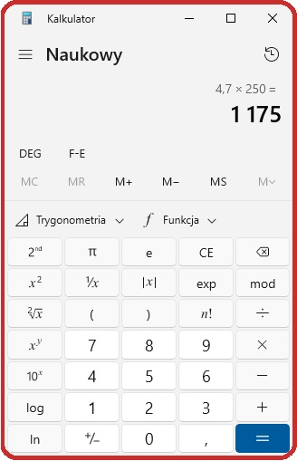
Obliczanie odległości w terenie – zadania
a) Oblicz rzeczywistą odległość między domem Tomka a jego szkołą, jeżeli na mapie o skali 1 : 300 000 wynosi ona 6 cm.
b) Ustal, jak daleko jest od dworca do hotelu, jeśli na planie miasta o skali 1 : 25 000 dystans między tymi obiektami wynosi 4,7 cm.
1 krok. Zamieniamy skalę
1 cm – 300 000 cm
dzielimy przez 100
1 cm – 3000 m
dzielimy przez 1000
1 cm – 3 km
2 krok. Uwzględniamy zmierzony odcinek
1 cm – 3 km
mnożymy przez 6
6 cm – 18 km
3 krok. Podajemy odpowiedź
Odległość między domem Tomka a jego szkołą wynosi 18 km.
1 krok. Zamieniamy skalę
1 cm – 25 000 cm
dzielimy przez 100
1 cm – 250 m
2 krok. Uwzględniamy zmierzony odcinek
1 cm – 250 m
mnożymy przez 4,7
4,7 cm – 1175 m
dzielimy przez 1000
4,7 cm – 1,175 km
3 krok. Podajemy odpowiedź
Odległość między dworcem a hotelem wynosi 1175 m (albo: 1,175 km).
UWAGA!
Pamiętamy
o pisaniu jednostek.

Slide 11
Jak odczytać skalę mianowaną z podziałki liniowej?
Przykład 1
Przykład 2
1 cm – 5 km
1 cm – 100 m
UWAGA!
Zawsze patrzymy na podziałce liniowej na odcinek długości 1 cm
1 km : 4 = 0,25 km
lub
1000 m : 4 = 250 m
Przykład 3
Przykład 4
1 cm – 0,5 km
1 cm – 0,25 km | 1 cm – 250 m

Slide 12
Ta sama skala w trzech postaciach
Które z podanych skali są takie same jak 1 : 500 000?
?
1 : 500 000
1 cm – 500 m
V
1 cm – 500 000 cm
dzielimy przez 100
1 cm – 5000 m
dzielimy przez 1000
1 cm – 5 km
V
1 cm – 5 km
V
1 cm – 5000 m

Slide 13
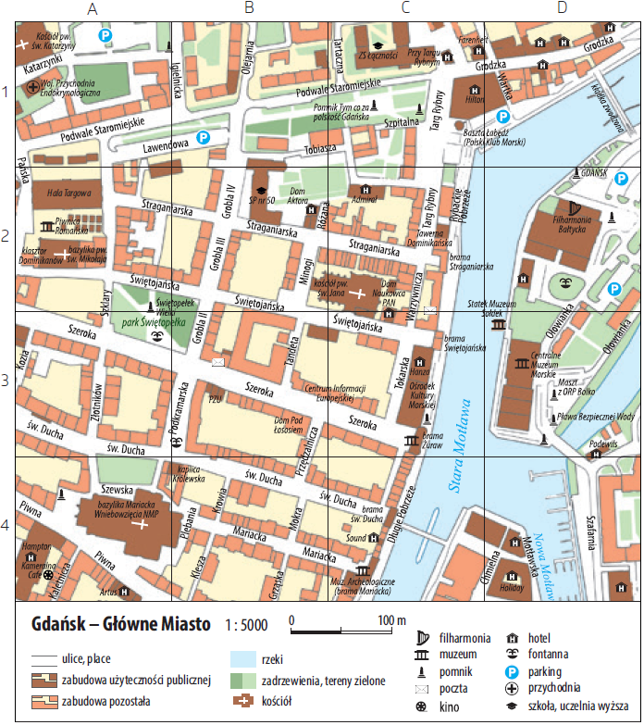
Obliczanie odległości
na podstawie planu miasta
Ile metrów ma droga z Hali Targowej (A2) do bramy Straganiarskiej (C2)?
1 krok. Znajdujemy skalę w legendzie
1 cm – 50 m
2 krok. Mierzymy linijką żądaną odległość
Jest to około 7,3 cm.
3 krok. Wykonujemy obliczenia
1 cm – 50 m
mnożymy 50 m przez 7,3
7,3 cm – 365 m
4 krok. Podajemy odpowiedź
Droga z Hali Targowej do bramy Straganiarskiej ma 365 m.

Slide 14
Sprawdź, ile pamiętasz
pytania
odpowiedzi
1. O czym informuje nas skala mapy?
2. Do czego można wykorzystać skalę mapy?
3. Jakie są 3 rodzaje skali?
4. Co to za rodzaj skali?
5. Co to za rodzaj skali? 1 cm – 15 km
6. Co to za rodzaj skali? 1 : 10 000
7. Która z tych dwóch skali należy do mniej dokładnej mapy i dlaczego?
1 : 500 000 000 czy 1 : 5000
8. Ile metrów to 1 kilometr?
O tym, o ile pomniejszono obszar przedstawiony na mapie.
Do obliczania rzeczywistej odległości między miejscami i prawdziwych rozmiarów obiektów przedstawionych na mapie.
liczbowa, mianowana i podziałka liniowa
podziałka liniowa
skala mianowana
skala liczbowa
Skala 1 : 500 000 000 należy do mniej dokładnej mapy, ponieważ bardziej pomniejszono na niej obiekty.
1000 m

Slide 15
Sprawdź, czy umiesz
zadania
rozwiązania
1. Zapisz skalę liczbową 1 : 400 000 w postaci mianowanej.
2. Zapisz skalę liczbową 1 : 250 000 w postaci mianowanej.
3. Oblicz rzeczywistą odległość między dwoma miejscami, jeżeli na mapie w skali 1 : 100 000 wynosi ona 5 cm.
4. Oblicz rzeczywistą odległość między dwoma miejscami, jeżeli na mapie w skali 1 : 3 550 000 wynosi ona 6 cm.
1 cm – 400 000 cm
1 cm – 4000 m
1 cm – 4 km
1 cm – 250 000 cm
1 cm – 2500 m
1 cm – 2,5 km
1 cm – 100 000 cm
1 cm – 1000 m
1 cm – 1 km
5 cm – 5 km
1 cm – 3 550 000 cm
1 cm – 35 500 m
1 cm – 35,5 km
6 ꞏ 35,5 = 213
6 cm – 213 km

